Slide 1

Уголок изодеятельности во II младшей группе МДОАУ «Детский сад № 103 «Алёнушка» г. Орска»
Барышникова И.М. – воспитатель
I категории
Фролова Е.А. – воспитатель
I категории
2018 г.

Slide 2
Большое место в организации самостоятельной художественной деятельности детей дошкольного возраста в группе отводится уголку изобразительной деятельности (центру детского творчества)
Цель: Создать в группе обстановку для развития творческой активности детей, способствовать возникновению и развитию самостоятельности в художественно-изобразительной деятельности у детей дошкольного возраста.

Slide 3
Задачи:
Формировать представление о сенсорных эталонах, обогащать сенсорный опыт детей;
формировать у детей знания в области изобразительной деятельности, умения и навыки;
Развивать у детей творческую активность, желание рисовать, лепить, развивать художественно творческие способности, интерес к изобразительной деятельности;
Совершенствовать умение внимательно рассматривать картинку, народную игрушку, узнавать в изображении знакомые предметы и объекты, устанавливать связь между предметами и их изображением в рисунке, лепке: понимать сюжет, эмоционально откликаться, сопереживать героям;
Воспитывать интерес к собственной изобразительной деятельности: желание рассказать о своем рисунке, умение оценивать собственное изображение, радоваться достигнутому результату.

Slide 4
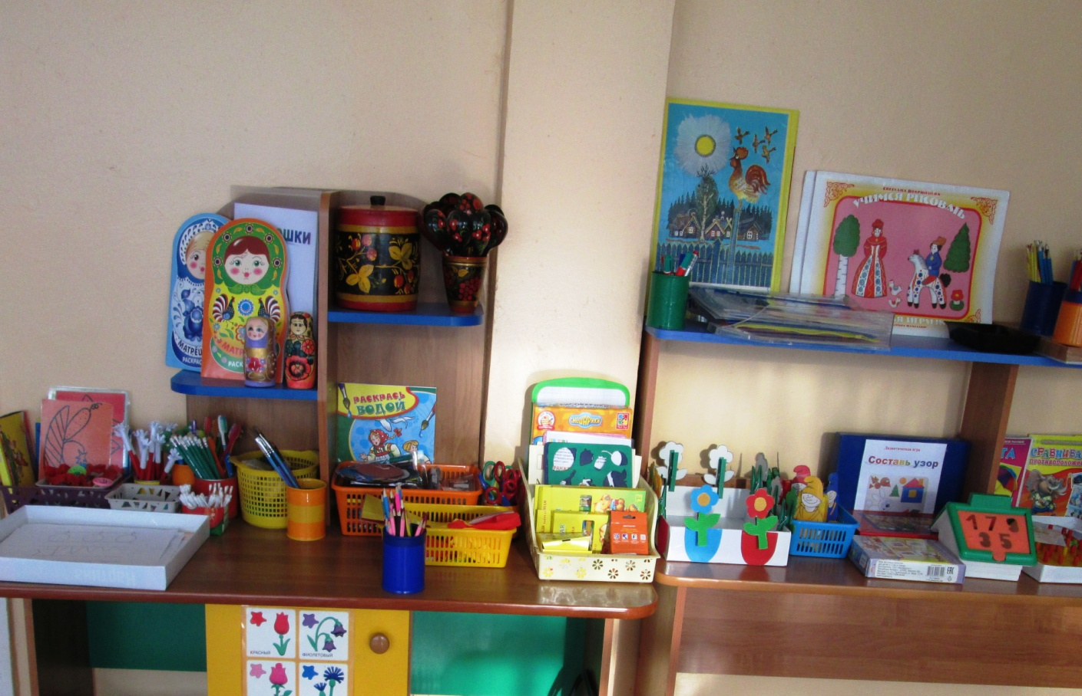
Уголок изодеятельности во второй
младшей группе
Уголок изодеятельности условно делится на два раздела, каждый из которых содержит большое количество игр и дидактических пособий:
1 . Материалы и средства для изобразительной деятельности детей.
2. Дидактические пособия для приобщения дошкольников к искусству.

Slide 5
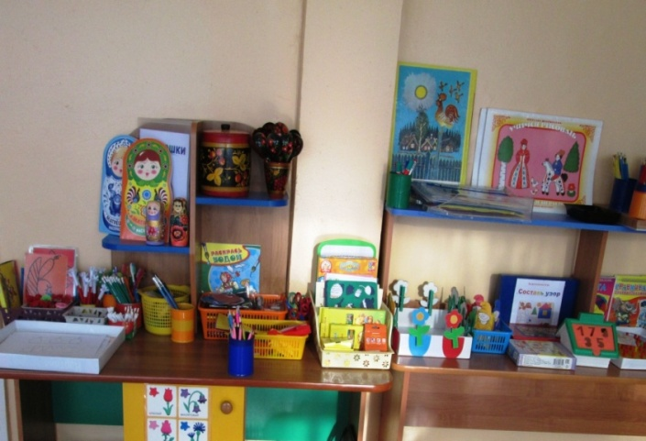
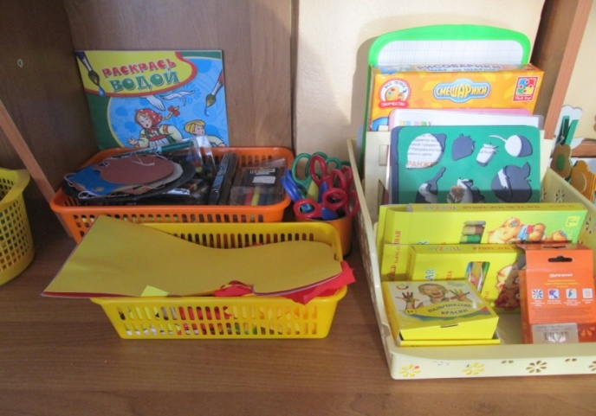
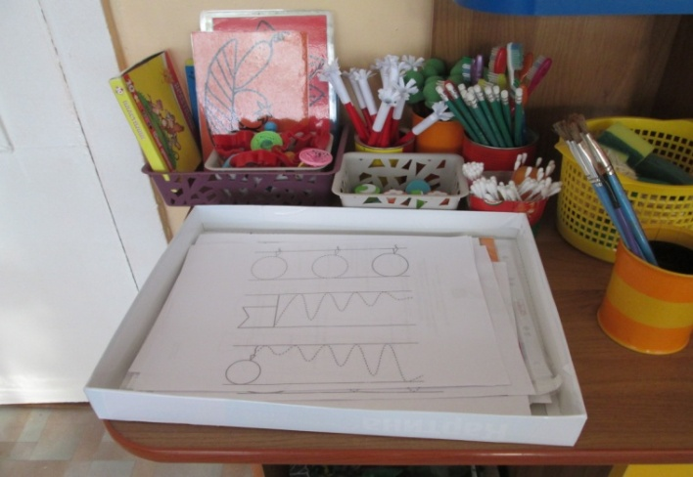
Материалы и средства для изобразительной деятельности детей
В данный раздел входят следующие материалы для детского творчества:
*набор цветных карандашей 6 цветов;
*набор цветных фломастеров 6 цветов;
*набор гуаши 6 цветов;
* набор восковых мелков 12 цветов;
*набор пальчиковых красок 6 цветов;
* различные трафареты для рисования;
*различные виды бумаги для рисования и аппликации;
* кисти №10-14
*наборы штампов из пенорезины разной конфигурации;
*пластилин;
*трафареты для пластилинографии;
*тычки, ватные палочки, губки, зубные щетки, ножницы;
* различные раскраски.

Slide 6
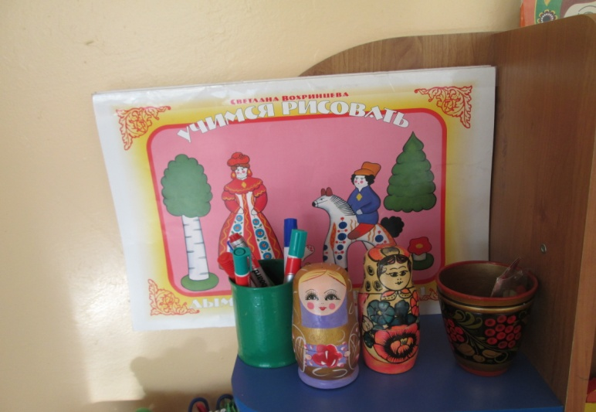
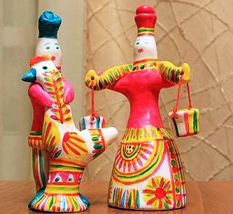
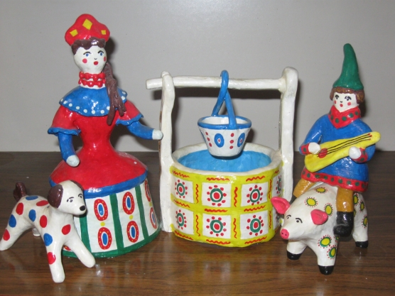
Дидактические пособия для приобщения дошкольников к искусству
В данном разделе представлены народные игрушки и дидактические пособия с изображением изделий народных промыслов:
*матрёшки;
*дымковская игрушка;
*филимоновская игрушка.

Slide 7
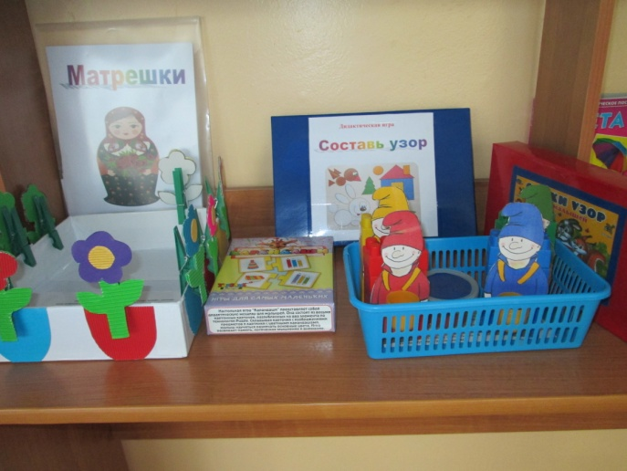
В уголке изодеятельности представлены дидактические игры, направленные на развитие у детей младшего дошкольного возраста сенсорных эталонов (цвет, форма, величина), а также игры на развитие мелкой моторики рук:
*«Посади бабочку на цветок»;
*«Посади цветок в горшок»;
*« Составь узор»;
*«Сложи узор»;
*«Помоги гномикам собрать клубочки»;
*«Матрёшки»;
*«Геометрик»;
*«Карандаши»;
*«Рисоварики шаг за шагом»;
*«Карандаши».
Находится альбом иллюстраций
известных русских художников-
иллюстраторов к
русским народным сказкам.

Slide 8
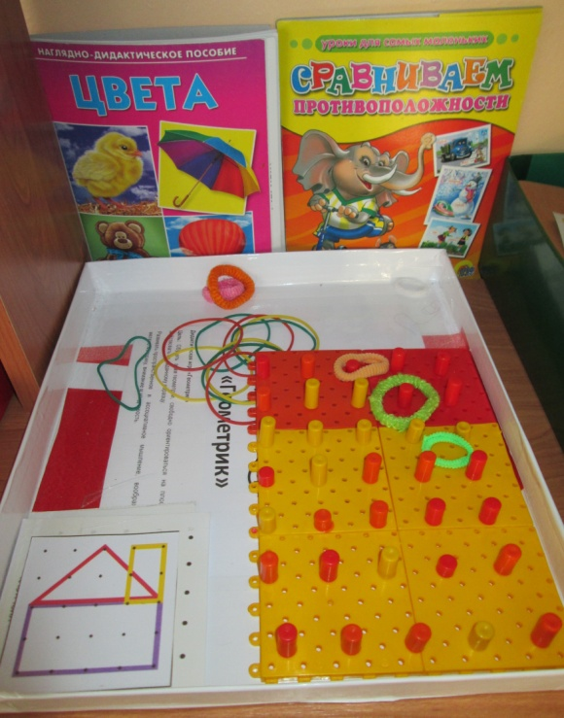
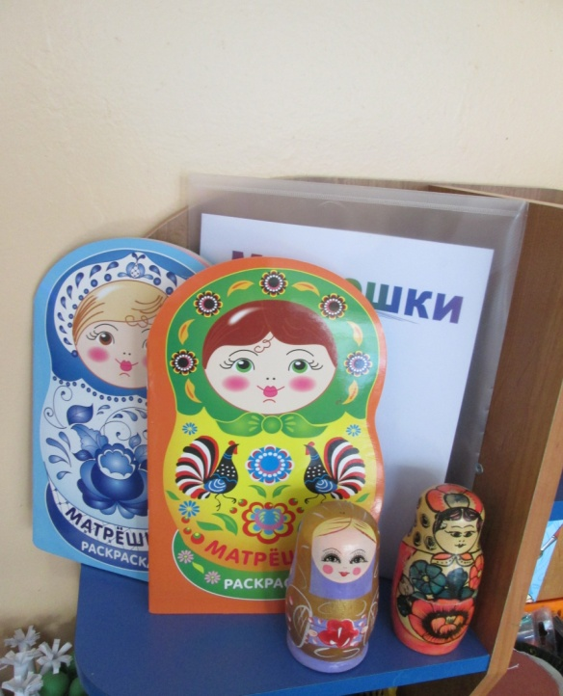
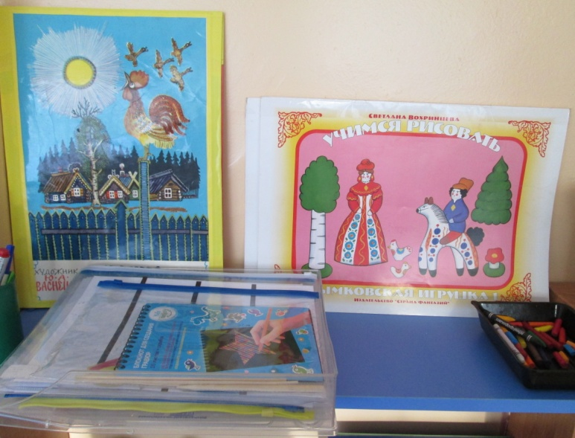

Slide 9
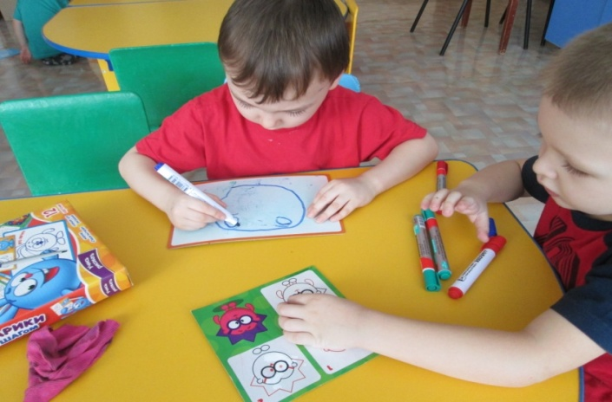
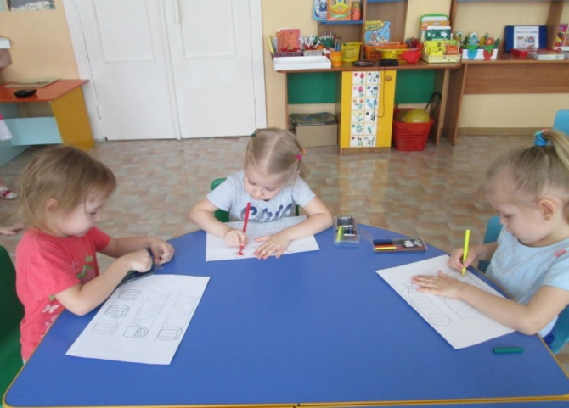
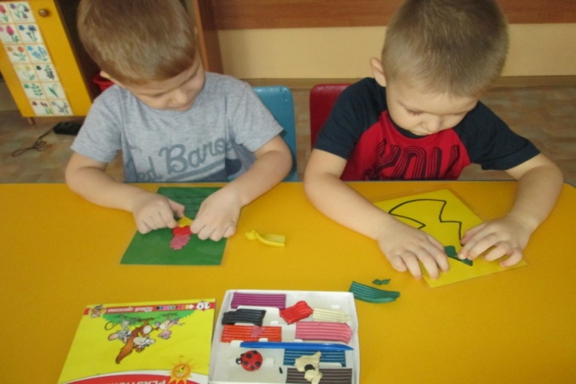
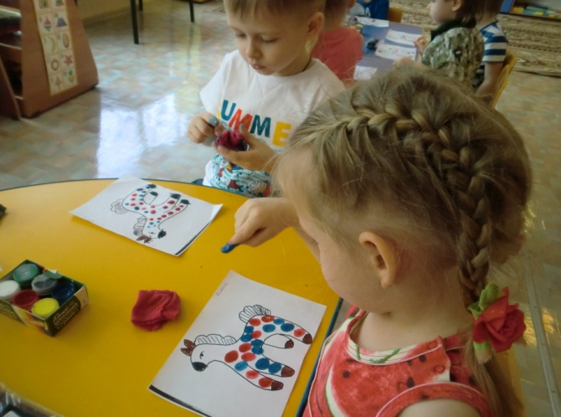
Наши увлечения
В свободное время малыши с удовольствием рисуют, лепят, раскрашивают картинки, закрепляют приобретенные на занятиях по рисованию, лепке, аппликации навыки и умения.

Slide 10
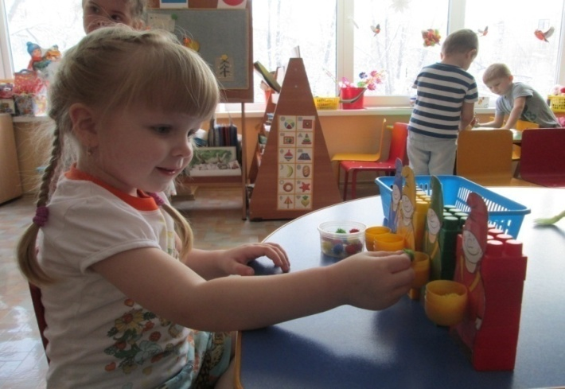
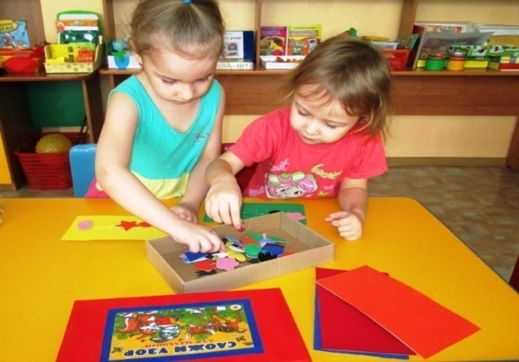
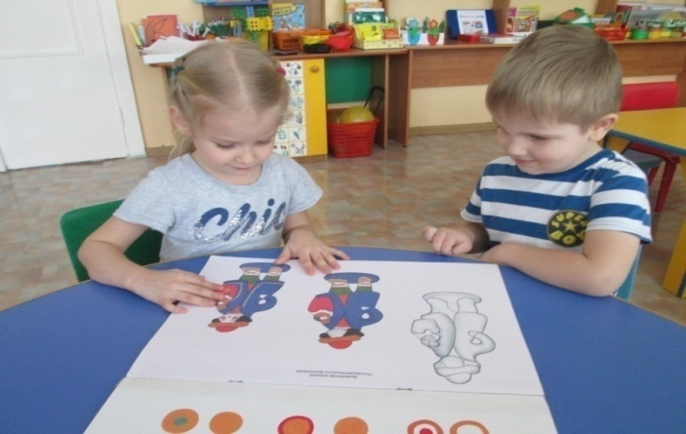
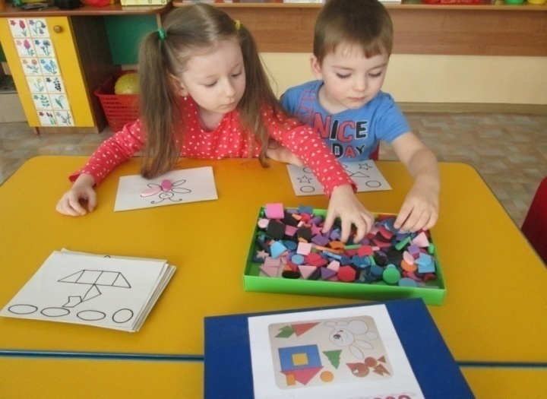
Наши игры
Ребята с увлечением собирают узоры, с опорой на схемы, придумывают собственные узоры, помогают гномикам собрать клубочки по цветам, рассматривают альбомы и пр.

